Slide 1


РАЗРАБОТКА
ПОДГОТОВКА И ОФОРМЛЕНИЕ ПРЕЗЕНТАЦИИ К ПРОЕКТУ
Баркова К.И, методист
Норильск, 2021 г.

Slide 2

ПРЕЗЕНТАЦИЯ
(от Лат. praesento — представление)
документ или комплект документов, предназначенный для представления чего-либо (организации, проекта, продукта и т. п.).
информационный или рекламный инструмент, позволяющий сообщить нужную информацию об объекте презентации в удобной для получателя форме;
набор цветных картинок – слайдов на определенную тему, который хранится в файле специального формата с расширение PPT.
На каждом слайде можно поместить произвольную текстовую и графическую информацию.
Цель презентации — донести до аудитории полноценную информацию об объекте презентации в удобной форме.

Slide 3
С ЧЕГО НАЧАТЬ?
Продумать и создать план презентации чтобы презентация произвела хорошее
впечатление, и ваш ответ оказался полным и ясным
Выбрать стиль оформления слайдов
Определить цветовое решение слайдов
Выбрать шрифты
Отобрать и подготовить текстовые материалы
Подготовить графические материалы (фотографии, схемы, графики, таблицы и т.д.)
Оформить презентацию

Slide 4
СТРУКТУРА ПРЕЗЕНТАЦИИ
Титульный лист – первый лист
Введение (постановка проблемы, актуальность и новизна и пр.)
Цели и задачи работы
Методы, применяемые в работе
Основная часть (обычно содержит несколько подразделов)
Заключение (выводы)
Итоговый слайд («Спасибо за внимание!», дубль титульного листа или цитата.

Slide 5
ТИТУЛЬНЫЙ СЛАЙД
Наименование образовательного учреждения
Официальные данные о конкурсе на который представлена данная работа, в верхней части слайда
Название работы
Ф.И.О. участников и руководителя проектно-исследовательской работы
Город и дата
По желанию можно расположить логотип, эмблему вашего коллектива, рисунок, отражающий тему проекта
Дизайн первого слайда обычно отличается от последующих (общий стиль соблюдается)

Slide 6

НАЗВАНИЕ УЧРЕЖДЕНИЯ
(где обучается участник)
ПРИМЕР
титульного слайда
Название конкурса
Тема проекта:
«Название темы»
Автор:
Иванов Иван, 13 лет
т/о «Исследователи»
Руководитель:
Иванов Иван Иванович,
педагог дополнительного образования
Населенный пункт, год

Slide 7
ВВЕДЕНИЕ
должно содержать краткую информацию о работе
Очерчивает круг вопросов, о которых пойдет речь в презентации.
Во введении определяется актуальность темы.
Дается характеристика направления исследования.

Slide 8

ПРИМЕР
ЦЕЛИ И ЗАДАЧИ
Цель проекта: Исследование возможностей компактного беззеркального фотоаппарата для изучения основ фотографии и создания качественных фотоснимков.
Задачи проекта:
Выяснить, какие фотоаппараты называют «мыльницами»;
Выяснить, какие типы «мыльниц» бывают;
Сравнить характеристики «мыльниц» и зеркальных фотоаппаратов;
Провести серию сравнительных фотоснимков на разные типы фотоаппаратов;
Проанализировать результат;
Составить рекомендации по выбору фотоаппарата для начинающего фотографа;
Определить перспективу развития проекта.

Slide 9
ОСНОВНАЯ ЧАСТЬ
Основные слайды с графиками, текстом, правилами – всё, ради чего вообще создавалась презентация
НЕ СТОИТ РАСПОЛАГАТЬ НА СЛАЙДАХ ВЕСЬ ТЕКСТ РАБОТЫ!
Представьте, что Вы рассказываете о своей работе человеку, который ни разу не видел Вашей работы. Вам надо за короткий промежуток времени (5-10 минут) рассказать над чем и почему работали, что и как делали, что получили в результате, к каким выводам пришли.

Slide 10
ОСНОВНАЯ ЧАСТЬ
В презентации должно быть главное из текста исследования:
Кратко теоретические положения по теме исследования, определения
Основные положения работы
Методики исследования
Графики, диаграммы, таблицы, схемы, рисунки
Ключевые фотографии
Результаты исследования
Все то, что поможет Вам рассказать и показать Вашу работу четко, ярко, зрительно доступно.

Slide 11
ЗАКЛЮЧЕНИЕ
должно содержать факты из вашей работы, все выводы, которые вы сделали, изучив проблему.
Оформить это необходимо так, чтобы итоги вашей работы были понятны и могли восприниматься на слух

Slide 12
ФИНАЛЬНЫЙ СЛАЙД
Необходим для предотвращения неожиданного окончания вашей презентации и сохранения тематического сопровождения при ответе на вопросы жюри или аудитории.
Возможно использование одного из 3 вариантов:
Благодарность за помощь в работе, благодарность за внимание. (Но лучше эти слова, как и всё сказанное ранее, стоит произнести, глядя в глаза слушателям. Тогда они будут звучать искренне.)
Цитата или крылатое выражение, которым завершается речь.
Титульный слайд презентации.
Для удобства обращения к автору и акценте на теме выступления рекомендуется использование
третьего варианта!

Slide 13
ОФОРМЛЕНИЕ ПРЕЗЕНТАЦИИ
Стиль
Текст и шрифт
Фон и цвет
Звук и видео
Размещение схем, таблиц, графиков
Анимация
Оформление презентации должно быть целесообразным, соответствовать теме и одновременно приковывать к себе взгляд, четким, хорошо структурированным и не скучным, содержание кратким и ёмким

Slide 14
СТИЛЬ – ПРИНЦИПЫ ОФОРМЛЕНИЯ
Оформляйте текст и заголовки разных слайдов в одном стиле:
Определенный шрифт (гарнитура и цвет), цветовое решение фона, единый для всех слайдов декоративный элемент небольшого размера.
Оформление слайда должно соответствовать теме исследования и не должно отвлекать внимание от содержания.
Для заголовков на всех слайдах должен быть выбран один шрифт, одного цвета. Так же выбирается шрифт для основного текста.
Содержание и его расположение в презентации должно быть структурировано и распределено в виде блоков по слайдам. Блоки могут быть выделены элементами оформления: цветом фона, декоративной графикой в углу слайда и т д.

Slide 15
СТИЛЬ – ПРИНЦИПЫ ОФОРМЛЕНИЯ
Оформляйте текст и заголовки разных слайдов в одном стиле:
Логика информации на слайдах презентации должна соответствовать логике изложения результатов работы.
Необходимо выделять ключевые слова и, на всех слайдах это надо делать одинаково.
Главная информация на всех слайдах помещается в центр слайда.
Количество информационных блоков ограничено (2-6).
Внутри блока желательно соблюдать общую структуру и присутствие разнотипной информацией (текст, таблицы, графики, диаграммы, рисунки, фото).
Информационные (текстовые) блоки лучше располагать горизонтально, как на этом слайде, а разнотипные блоки – слева направо, как на следующем

Slide 16
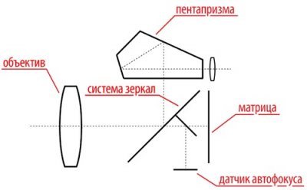
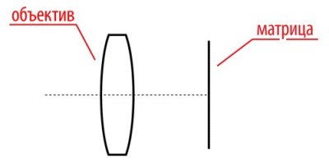
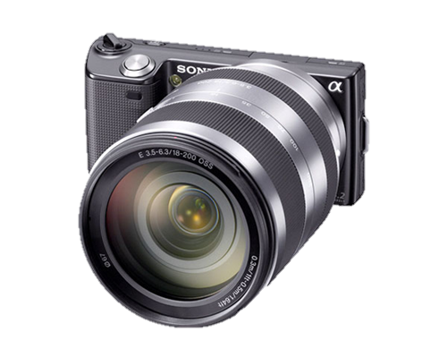
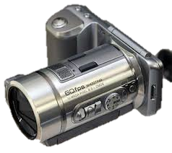
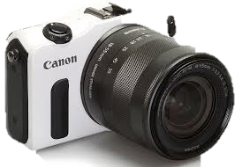
ПРИМЕР
ГИБРИДНЫЕ КАМЕРЫ
Схема устройства зеркального фотоаппарата
Схема устройства гибридного беззеркального фотоаппарата

Slide 17
ТЕКСТ И ШРИФТ
Размер шрифта для заголовка слайда может быть не менее 28, а лучше от 32 и выше.
Размер шрифта для основного текста - от 24 до 28 (зависит от выбранного типа шрифта).
Менее важный материал (дополнения и примечания) можно оформить шрифтом от 20 до 24. В некоторых случаях, например цитаты, можно выделить прописным или каким–нибудь другим, но все такие добавления во всей презентации выделять этим же шрифтом.
Используйте наиболее простые и наиболее распространённые шрифты. Для текста, проецируемого на экран, выбирайте шрифты без засечек, их легче читать, они не затрудняют восприятие информации, в отличие от шрифтов с засечками (Arial, Calibri, Verdana).
Выбранные вами декоративные шрифты не отобразятся на компьютере организаторов мероприятия и содержание слайда может исказиться!

Slide 18
ТЕКСТ И ШРИФТ
Не используйте большие объемы текста. Текст должен быть удобным для прочтения. Текст — это то, что должен донести выступающий до слушателя.
Наличие большого блока текста возможно в презентациях в общем доступе, как в этой, здесь докладчик не присутствует. То есть, формируйте презентацию, в соответствии с её предназначением.
Выберите только три основных цвета шрифта: для заголовка, основного текста и отдельных врезок или цитат.
Желательно форматировать текст по ширине, не допускать «рваных» краёв текста.

Slide 19
ФОН И ЦВЕТ ПРЕЗЕНТАЦИИ
Фон слайдов лучше всего выбирать один и тот же на протяжении всей презентации. Не стоит менять стиль на каждом новом слайде: его цвет и оформление, он не должен раздражать и первым бросаться в глаза. Главное в презентации – информация.
Фоном может служить и фото, и рисунок, но он должен соответствовать смыслу текста на слайде и быть не ярче текстовой информации. Не мешать восприятию информации.
Цвет слайда и цвет шрифта не должны сливаться.

Slide 20





ЦВЕТ СЛАЙДА
Рекомендуется использовать не более 3 цветов из общей палитры, а также делать его одинаковым на всех слайдах.
Лучший цвет белый. Пестрота на слайде не способствует хорошему восприятию информации.
Сочетание цвета шрифта и фона не должно раздражать глаза, если используется светлый шрифт, то лучше остановить выбор на темном фоне. Или наоборот: если тёмный текст, то светлый фон, иначе буквы будет плохо видно.
Текст должен быть четким и хорошо различимым
Уделите внимание сочетанию цветов, используемых на слайде.

Slide 21

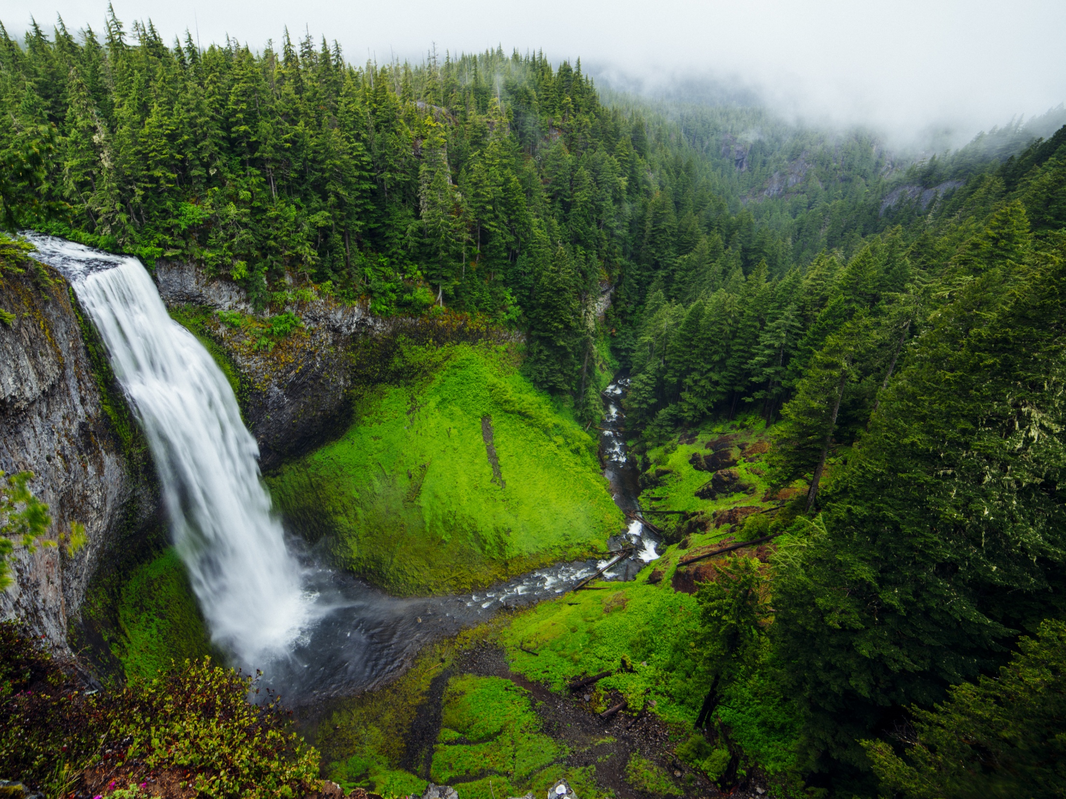
Использование фонового изображения
ПРИМЕР
Фон слайдов лучше всего выбирать один и тот же на протяжении всей презентации. Не стоит менять стиль
на каждом новом слайде: его цвет и оформление, он не должен раздражать и первым бросаться в глаза.
Главное в презентации – информация.
Фоном может служить и фото, и рисунок, но он должен соответствовать смыслу текста на слайде и быть не ярче текстовой информации. Не мешать восприятию информации
Цвет слайда и цвет шрифта не должны сливаться

Slide 22
Использование фонового изображения
ПРИМЕР
Фон слайдов лучше всего выбирать один и тот же на протяжении всей презентации. Не стоит менять стиль
на каждом новом слайде: его цвет и оформление, он не должен раздражать и первым бросаться в глаза.
Главное в презентации – информация.
В случае необходимости, на фоновое изображение можно поместить белый или полупрозрачный прямоугольник, который позволит улучшить читаемость размещенного текста.

Slide 23
ИЗОБРАЖЕНИЯ В ПРЕЗЕНТАЦИИ
Тщательно подбирайте графические материалы для презентации (фотографии, графики, схемы и т.д.).
Обратите внимание на качество изображений (не должно быть видно пикселей из которых состоит изображение)
Не допускайте искажения изображений путём непропроционального сжатия или растягивания. Лучший выход – обрезать изображение.
Презентация должна быть наглядной, держать внимание зрителя.
Каждая фотография, рисунок, график, схема должны поддерживать выступление.
Лучше использовать собственные фотографии.
Схемы и графики должны быть сделаны автором работы.
Количество иллюстративного материала на одном слайде должно быть ограничено. Много изображений плохо воспринимается зрителем.

Slide 24


ИЗОБРАЖЕНИЯ В ПРЕЗЕНТАЦИИ
Обратите внимание на качество изображений (не должно быть видно пикселей из которых состоит изображение)
Подбирайте изображения большого размера,
а не растягивайте маленькие!
495*721
57*83

Slide 25
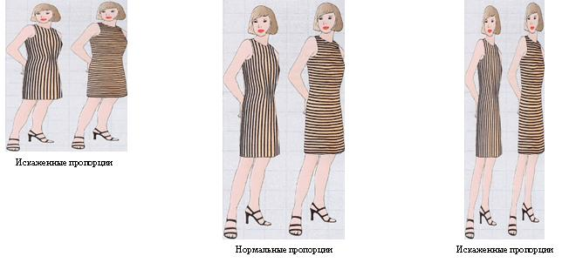
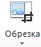
ИЗОБРАЖЕНИЯ В ПРЕЗЕНТАЦИИ
Не допускайте искажения изображений путём непропроционального сжатия или растягивания.
Лучший выход – обрезать изображение!

Slide 26
ЗВУК И ВИДЕО
Желательно избегать использования аудио и видеоматериала в презентации в связи с возможными затруднениями при их воспроизведении.
Если есть необходимость продемонстрировать видео, то для правильной работы презентации все файлы (документы, видео, звуки и пр.) размещайте в ту же папку, что и презентацию.
Обязательно перед выступлением проверьте запускается ли ваше видео на компьютере с которого будут демонстрировать вашу презентацию!

Slide 27
ТАБЛИЦЫ И ДИАГРАММЫ
Часто диаграммы, графики и таблицы рассказывают о проделанной работе лучше текста. Используйте их в презентации, конечно при наличии их в работе.
Размещайте главное по центру слайда.
Графики, диаграммы и таблицы должны быть высокого качества.
На слайде лучше всего размещать один объект.
Цветовое сочетание с фоном подчиняется тем же правилам, что и шрифт.

Slide 28



АНИМАЦИЯ
Анимация возможна, но в ограниченном количестве и обязательно должна поддерживать выступление.
Анимационные эффекты используются для привлечения внимания слушателей или для демонстрации динамики развития какого-либо процесса. В этих случаях использование анимации оправдано.
Избегайте использования анимированных изображений, они создают визуальный шум и отвлекают от содержания.
Избегайте использования сложной анимации появления текста, так как это требует дополнительного времени для его прочтения. Если вы анимируете текст (например, вам необходимо, чтобы он появлялся постепенно), используйте простые, максимально статичные эффекты.
Не используйте различные эффекты для переходов между слайдами. Сделайте переход между слайдами по щелчку мыши.

Slide 29
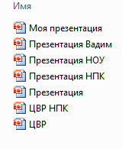
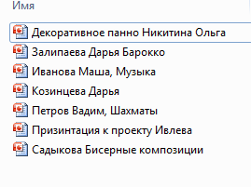

СОХРАНЕНИЕ ПРЕЗЕНТАЦИИ
Презентацию к выступлению необходимо сохранить и дать её корректное название, по которому будет легко определить её принадлежность к вам.

Slide 30
РЕПЕТИЦИЯ
Презентацию вы готовите вместе со своим руководителем проекта. После создания и оформления презентации, необходимо отрепетировать её демонстрацию и само выступление.
Обратите внимание, как выглядит презентация в целом на большом экране: достаточно ли слайдов для иллюстрирования вашей речи, хорошо ли читается текст, одинаково ли оформлены изображения, не перекрывают ли они текст и т.д. .
При демонстрации презентации нет необходимости постоянно поворачиваться к экрану, достаточно произнести:
- «Обратите внимание на экран, рисунок, схему…» или
- «Результаты эксперимента представлены на слайде» и т.п.
Успехов в разработке презентаций!

Slide 31
РАЗРАБОТКА
ПОДГОТОВКА И ОФОРМЛЕНИЕ ПРЕЗЕНТАЦИИ К ПРОЕКТУ
Баркова К.И, методист
Норильск, 2021 г.

